Slide 1
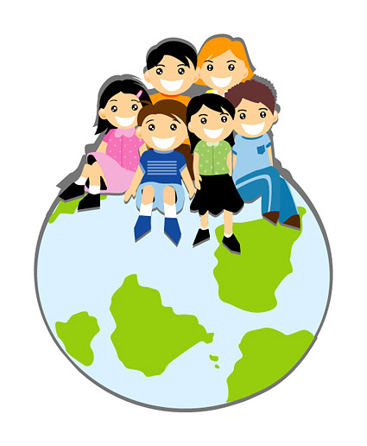
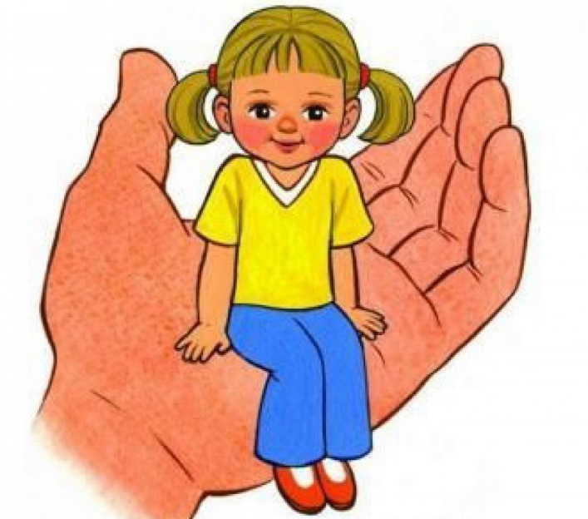
«МАЮ ПРАВО»
Підготувала: Євгенія Малінська

Slide 2
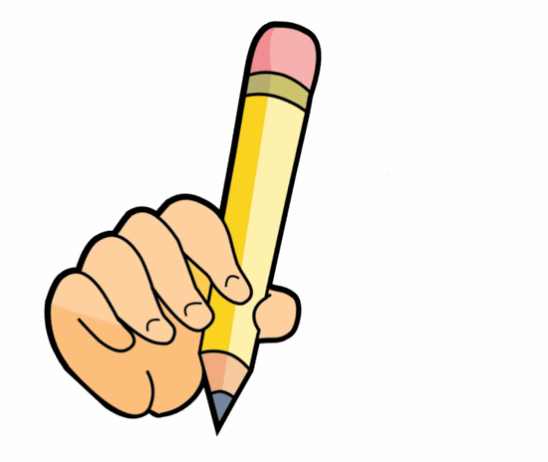
Права людини зазначені:
Загальна декларація прав людини | 1948р.
Міжнародна конвенція про ліквідацію всіх форм расової дискримінації | 1965р.
Міжнародний пакт про громадські та політичні права | 1966р.
Міжнародний пакт про економічні, соціальні, культурні права | 1966р.
Конвенція про ліквідацію всіх форм дискримінації щодо жінок | 1979р.
Конвенція про права дитини | 1989р.
Конституція України | 1996

Slide 3
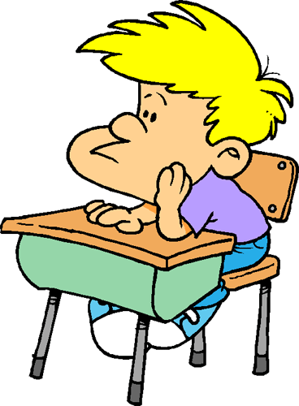
Словникова робота:
Декларація – офіційний документ, в якому проголошено певні принципи та положення.
Конвенція – договір між державами з якогось спеціального питання.
Організація об'єднаних націй(ООН) – найбільша і найвпливовіша Міжнародна правозахисна організація, створена у 1945 р.
Права людини – можливості людини мати певні матеріальні, культурні та духовні блага, необхідні їй для нормального життя та розвитку.
Права дитини – певні спеціальні можливості, необхідні людині віком до 18 років для життя і досягнення зрілості.
Конвенція ООН про права дитини – міжнародний документ про права дитини.

Slide 4
Дитиною вважається людина віком до 18 років
Конвенція ООН про права дитини Ст. 1
Якщо тобі не виповнилося 18 років, ти вважаєшся дитиною. Ти ще ростеш ходиш до школи, одним словом – формуєшся фізично й духовно
Маю право…

Slide 5
Маю право…

Slide 6
Невід'ємне право на життя
Життя кожної дитини є найціннішим не тільки для батьків. Кожна країна має забезпечувати виживання та здоровий розвиток дітей – своїх маленьких громадян
Конвенція ООН про права дитини Ст. 6
Маю право…

Slide 7
Діти не повинні стати жертвами насильства Конвенція ООН про права дитини Ст. 19,37
Держава захищає дітей від брутального поводження з боку батьків або інших осіб, жодна дитина не може бути піддана катуванню, знущанню незаконному арешту або позбавлення волі
Маю право…

Slide 8
Кожна дитина не повинна бути скривджена
Конвенція ООН про права дитини Ст. 19,37
Кожна дитина не може бути піддана тортурам жорстокому поводженню, покарана та незаконному арешту. У випадках, коли дитина все ж постраждала, держава забезпечує необхідну соціальну реабілітацію та лікування
Маю право…

Slide 9
Маю право…

Slide 10
Маю право…
Дитина має право на освіту, і обов'язок держави – забезпечити
доступну до кожної дитини безкоштовну обов'язкову початкову освіту та заохотити її до отримання середньої освіти
Всі діти мають право на освіту
Конвенція ООН про права дитини Ст. 28,29

Slide 11
Маю право…

Slide 12
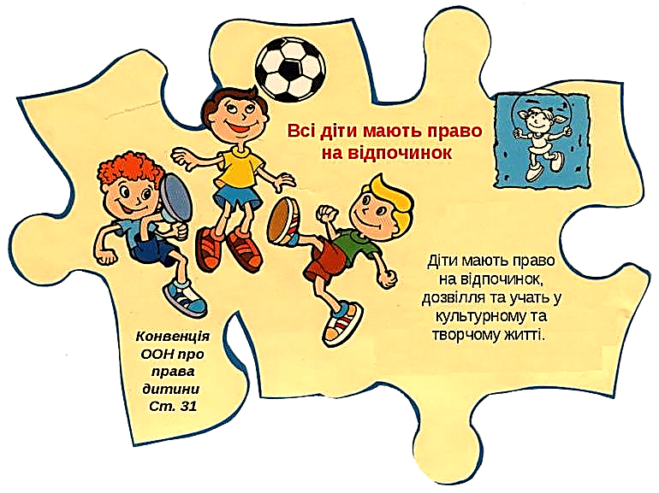
Маю право…

Slide 13
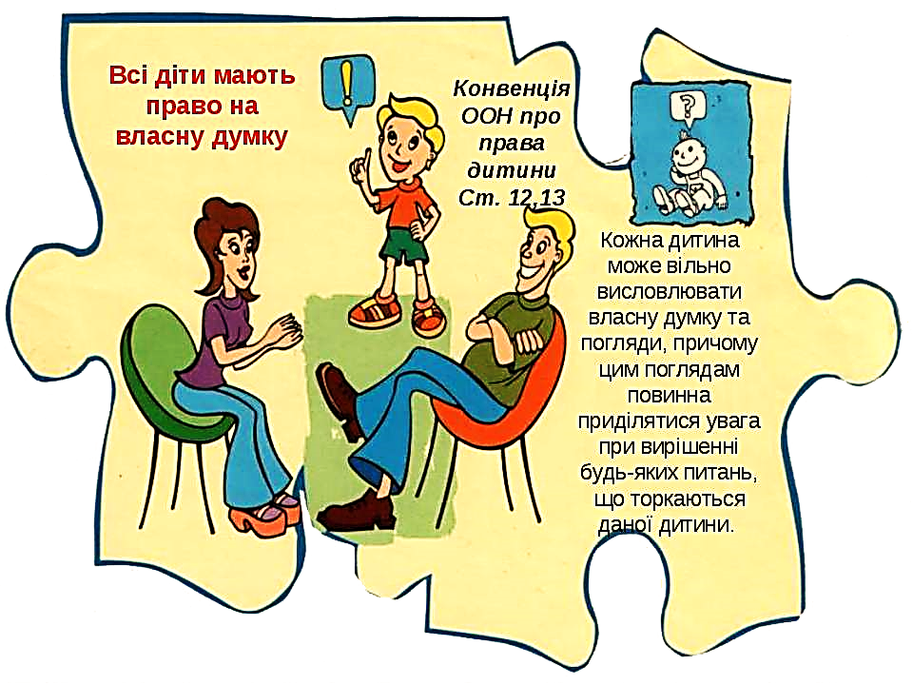
Маю право…

Slide 14
Маю право…

Slide 15
Маю право…

Slide 16
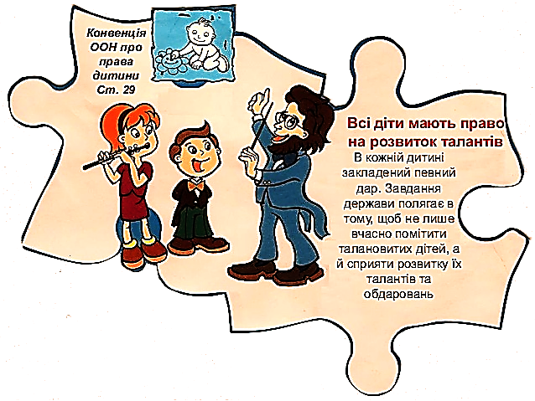
Маю право…

Slide 17
Маю право…

Slide 18
Маю право…
Держава забезпечує доступ дітей до всебічної інформації. Заохочується розповсюдження засобами масової інформації матеріалів, що стосуються соціальних, культурних питань розвитку дитини.

Slide 19
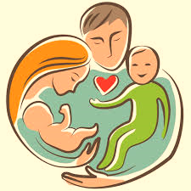
Маю право…

Slide 20
Конвенція ООН
про права дитини
Ст. 19
Діти мають право на об'єднання
Дитина має право зустрічатися з іншими людьми, вступати до асоціацій, об'єднань або створювати їх.
Маю право…

Slide 21
Конвенція ООН про права дитини Ст. 32,36
Діти не повинні залучатися до примусової праці
Дитина має право на захист у тих випадках, коли їй доручається робота , може нести загрозу її здоров'ю. держава встановлює мінімальний вік для прийому на роботу і визначає вимоги до умов праці неповнолітніх.
Маю право…

Slide 22
Маю право…
Дітей не можна
залучати до бойових дій
Держава повинна вживати всіх можливих заходів, що діти не брали участі у військових діях. Жодна дитина віком до 15 років не повинна призиватись на службу до збройних сил. Держава повинна піклуватися про дітей, які постраждали від збройних конфліктів.
Конвенція ООН про права дитини Ст. 38

Slide 23
Маю право…
Всі діти мають право на повноцінне харчування
Конвенція ООН про права дитини Ст. 27
Кожна дитина має право на рівень життя, необхідний до її фізичного, розумового, духовного розвитку, батьки несуть відповідальність за забезпечення необхідного рівня життя дитини. Держава ж створює відповідні умови для реалізації цієї відповідальності

Slide 24
Захист дітей від наркоманії
Конвенція ООН про права дитини Ст. 33
Діти мають право на захист від незалежного вживання наркотиків, а так від залучення до виробництва наркотичних речовин та торгівля ними
Маю право…

Slide 25
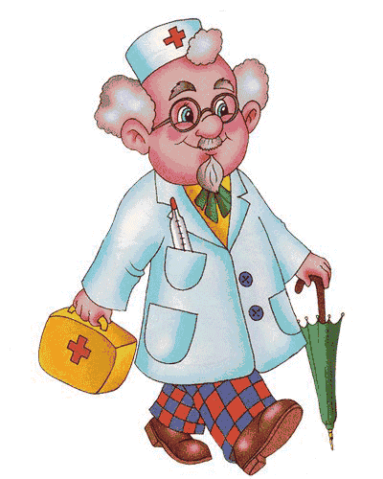
Конвенція ООН про права дитини Ст. 24
Всі діти мають право на медичну допомогу
Діти мають право на медичну допомогу за найвищими стандартами, які реально може забезпечити держава. Жодна дитина не може бути позбавлена доступу до ефективної охорони здоров`я.
Маю право…

Slide 26
Маю право…
Всі діти мають
право на
міжнародну
допомогу
Конвенція ООН про права дитини Ст.45, 22
Діти, які звини дорослих політиків чи через стихійне лихо(землетрус, повінь) стали біженцями, мають право на отримання міжнародної гуманітарної допомоги, яку надають міжнародні, урядові організації, а також прості люди яким, не байдужа доля, дітей постраждалих, від стихійного лиха

Slide 27
Особлива турбота дітям – інвалідам
Конвенція ООН про права дитини Ст.23, 25
Дитина – інвалід має право на особливе піклування та умови життя, які забезпечують її гідність та участь у житті суспільства.
Маю право…

Slide 28
Захист дітей від викрадення та продажу
Конвенція ООН про права дитини Ст.11, 35
Обов'язки держави полягають у тому, що, докласти всіх зусиль для попередження викрадання дітей, торгівлі дітьми та їх контрабанди. Діти – не товар, яким можна торгувати.
Маю право…

Slide 29
Обов язки дітей:
Крім прав, Конституцією встановленні обов’язки кожної людини, ми повинні їх обов’язково дотримуватися. Ми маємо неухильно додержуватися таких обов’язків:
обов’язок неухильно додержуватися Конституції та законів України;
обов’язок не посягати на права і свободи, честь і гідність інших людей;
обов’язок шанувати державні
символи України;
обов’язок берегти природу, культурну спадщину, відшкодовувати завданні збитки;

Slide 30
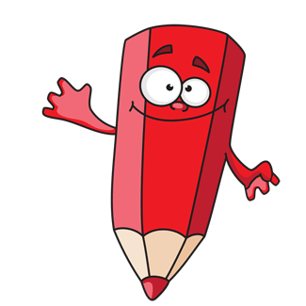
Пам ятай:
Реалізуючи свої права, треба намагатися поважати права інших, вміти поставити себе на їхнє місце. Спробувавши зробити це — ми побачимо, як зміниться на краще світ і люди, які нас оточують.

Slide 31
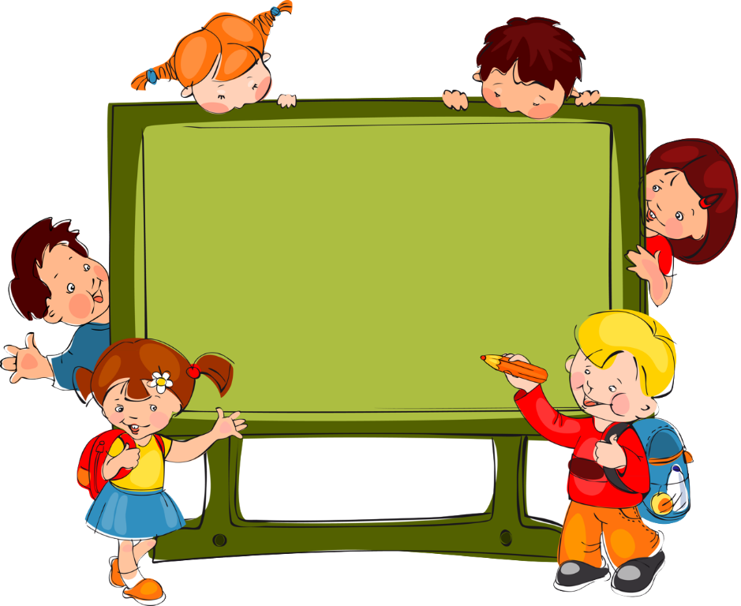
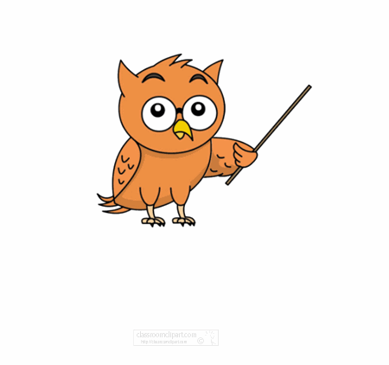
Такі самі права, як і ти, має кожна людина

Slide 32
Дякую за увагу!

